Slide 1
Tievelhovartti (22.10.2024)

Slide 2
Agenda
Ajankohtaiset kuulumiset

Slide 3
Ajankohtaiset kuulumiset
Data
Varareitit, varmistetut reitit ja varareittiluokitukset viety Velhoon.
Laatukorjattu kelirikkoaineisto viety tuotantoympäristöön.
Selvityksessä TEN-verkon laajentumiseen liittyvät tieosuudet.
Tukiklinikka materiaaleissa lisää dataan liittyvää: https://ohje.velho.vaylapilvi.fi/tievelho/koulutukset-ja-tilaisuudet/tievelhon-tietojen-yllapidon-tukiklinikka/ .
Siirrytty normaaliin päivitysrytmiin syksyn kiireiden jälkeen.
Tietorakenteet
Muutokset: https://ohje.velho.vaylapilvi.fi/tievelho/tietorakenne/tietorakennemuutokset/
Uuden nopeusrajoituskohdeluokan toteutus valmis ja data vienti aloitetaan järjestelmään marraskuun aikana.
Pumppaamojen osalta datan keräys käynnissä ELYstä. Tietorakennemuutokset toteutettu Tievelhoon.
Väylän luonne kohdeluokkaan muutamia muutoksia tulossa: Tarkennusta voidaan käyttää päällekkäin samalla tieosuudella. 1 ja 2 ajorataisilla tieosuuksilla vain tietyt ominaisuudet sallittuja. Toteutetaan validointi, joka tarkastaa syöttö vaiheessa, ettei ristiriitoja synny.
Kasvillisuusrakenteisiin toteutettu tietorakennemuutoksia. Data siirrot tehdään hoidon urakoiden kilpailutusten jälkeen.

Slide 4
Tietorakennemuutosten kuukausiviesti
Palautteen pohjalta otamme käyttöön tietorakennemuutoksista kertovan kuukausiviestin.
Joka kuun viimeinen perjantai lähtevä viesti on kooste kuluneen kuukauden aikana tehdyistä Tievelhon tietorakennemuutoksista.
Ensimmäinen viesti lähtee 25.10.
Haluatko tilata viestin? Lähetä pyyntö: tiestotuki@vayla.fi.
Ajankohtaisen tilanteen löydät aina Velhon ohjesivulta: https://ohje.velho.vaylapilvi.fi/tievelho/tietorakenne/tietorakennemuutokset/

Slide 5
Uusi latauspalvelu vanhan rinnalle
Puuttuvat välisijaintikokoelmalliset kohdeluokat:
rajoitukset-ja-paatokset/nopeusrajoituspaatokset,
rajoitukset-ja-paatokset/opasteet,
urakka/inventointitapahtuma,
urakka/maanteiden-hoitourakka,
urakka/muu-urakka,
urakka/palvelusopimus,
varautumiseen-liittyvat-luokitukset/varmistetut-reitit,
varautumiseen-liittyvat-luokitukset/varareitit
Uudet url-osoitteet löytyvät Velhon ohjesivulta ulkoisten rajapintojen käyttöohjeista https://ohje.velho.vaylapilvi.fi/rajapinnat/ulkoisten-rajapintojen-kayttoohje-vaylapilvi/. Kohdeluokkatietojen haku vastaa toiminnallisuuksiltaan vanhaa toteutusta eli urlin päivitys riittää.
Uuden ja vanhan rajapinnan tietosisällöt ovat 99% samat; geometriatietoja on vähän pyöristetty, ja luojan sekä muokkaajan tiedot on jätetty pois.
Uusi latauspalvelu mahdollistaa nopeamman tietovirran tiedon lähettämisestä tiedon hyödyntämisen palveluihin: Velhoon päivitetyt datat ovat haettavissa uudesta latauspalvelusta seuraavana aamuna. Datat päivittyvät suoraan tietokannasta, jolloin esimerkiksi tiedon käyttöä haitanneita geometriapuutteita on vähemmän.
Tällä hetkellä suurin osa Tievelhon kohdeluokista on jo saatavilla uudesta latauspalvelusta, mutta Projektivelhon kohdeluokat puuttuvat vielä kokonaan.
Tiedotus etenemisestä tapahtuu ohje-sivuilla ja spostitse. Jos et saanut ensimmäistä tiedotetta asiasta ja haluaisit saada jatkossa, ilmoita tiestötuen spostiin ja lisäävät sinut jakelulistalle!

Slide 6
Ajankohtaiset kuulumiset (jatkuu)
Ohjeet ja viestintä
Velho uutiskirje julkaistu 7.10.2024. Voit tilata Velho-viestin Väyläviraston sivustolta. Ohje-sivulta löytyy vanhat uutiskirjeet https://ohje.velho.vaylapilvi.fi/yhteystiedot/#velhoviesti .
Tiestötiedot viestintä Q4/2024 ja Q1/2025 julkaistu 1.10.2024: Ajantasainen tiedote (Tiestötiedot_viestintä_Q42024_Q12025) on saatavilla täältä: https://vayla.sharefile.eu/public/share/web-se1f3fab10a6d4a499ee8d91faa84eeba
Käyttöliittymä
Uutinen seuraavista askelista julkaistu ohjesivuille: https://ohje.velho.vaylapilvi.fi/tievelhon-kayttoliittyman-hakupalvelut-uudistuvat/
Lokakuun lopussa / marraskuun alussa tiekohdehaku toimii ilman indeksointia ja uusia toiminnallisuuksia tulossa (tarkemmin uutisessa).
Muut
Suomen viety taajamerkkeihin perustuva aluemuotoinen data taajama-alueista. Löytyy kansion Digiroad alta.
Suomen Väylät -palvelun sähköpostiosoite on jatkossa paikkatieto@vayla.fi (palaute/kehitysehdotukset jne…)
Melurakenne raportti viety analytiikan tuotantoon 11.10.2024: Sisältää Tievelhossa oleva melurakenteet (meluvallit ja melukaiteet) sekä Taitorakennerekisteristä meluesteet. Linkki: https://data.vaylapilvi.fi/#/views/Melurakenteet/Melurakenteet?:iid=1

Slide 7
Tievelhon haku-, kohdekortti ja karttatoimintojen käyttäjätutkimus 10/2024
Lokakuun aikana toteutettu ELY-keskusten tiestötietovastaaville kohdennettu haastattelututkimus Tievelhon haun, kohdekortin ja karttatoimintojen jatkokehittämistä varten.
Haastatteluissa esitelty suunniteltuja toimintoja ja kerätty niistä palautetta. Tavoitteena varmentaa suunniteltujen toimintojen soveltuvuus loppukäyttäjien tarpeisiin.
Toteutetut haastattelut: 10 tiestötietoasiantuntijaa
Tulosten analysointi marraskuun alussa → huomioiminen kehittämistyössä

Slide 8
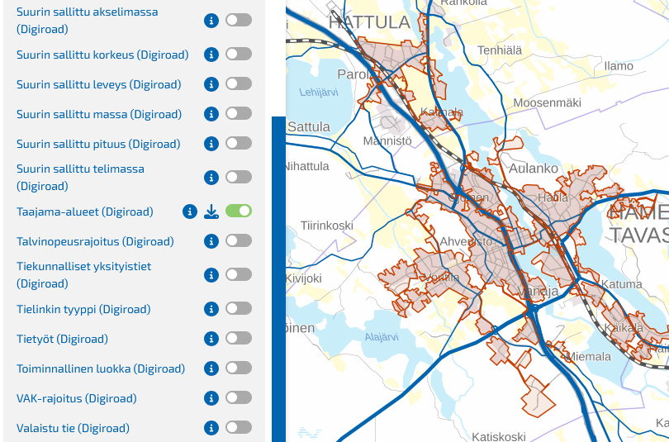
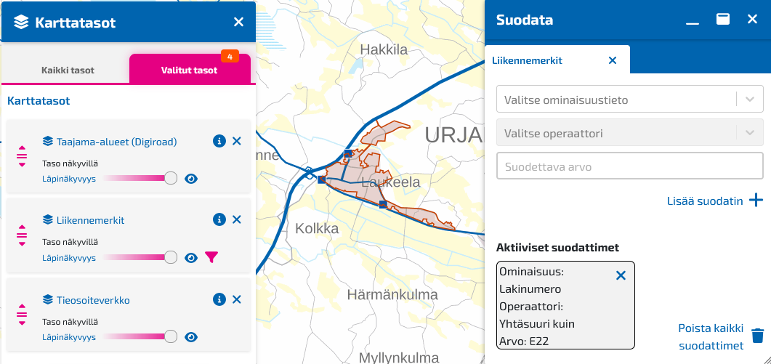
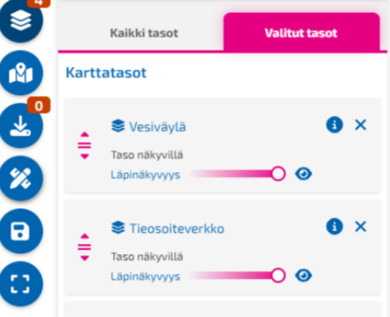
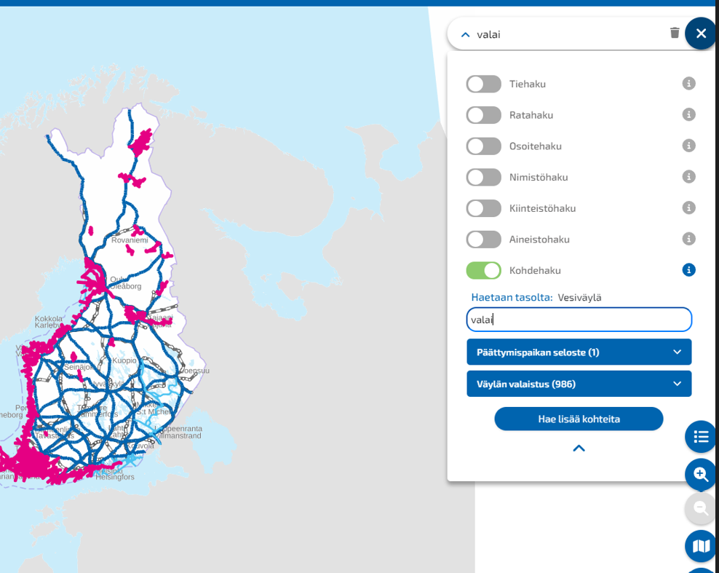
Suomen Väylien vinkkejä
1) Uusi taso: taajama-alueet (Digiroad)
2) Filtteröinti-toiminnallisuus
3) Vapaan haun korostus
”Hae tasolta” vapaasti kirjoittaen sisältöä: Huom! haku päällimmäiseltä tietolajilta (yhdeltä siis)
Palautetta voi antaa ja kysymyksiä esittää osoitteeseen paikkatieto@vayla.fi

Slide 9
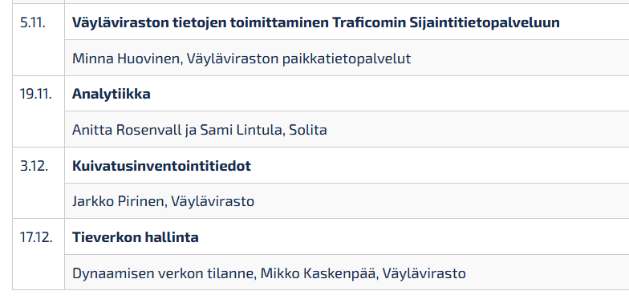
Seuraavat Tievelho-vartin teemaosat
https://ohje.velho.vaylapilvi.fi/tievelho/koulutukset-ja-tilaisuudet/tievelho-vartit/

